Slide 1
「著作権と私たち」
～著作権と友だ「ちになろう～

Slide 2
今日の学習の流れ（2時間）
著作権って何だろう
この使い方はOK？NG？条件あり？
グループアップデートタイム
オリジナル作品を創作しよう！
ここで問題発生！
振り返りとまとめ

Slide 3
今日の学びのゴール
著作権について少しの知識とたくさんの興味をもつ
他人の作品も自分の作品も大切にする心を育てる

Slide 4
では、少しの
知識を始めます

Slide 5
著作権って何だろう？

Slide 6
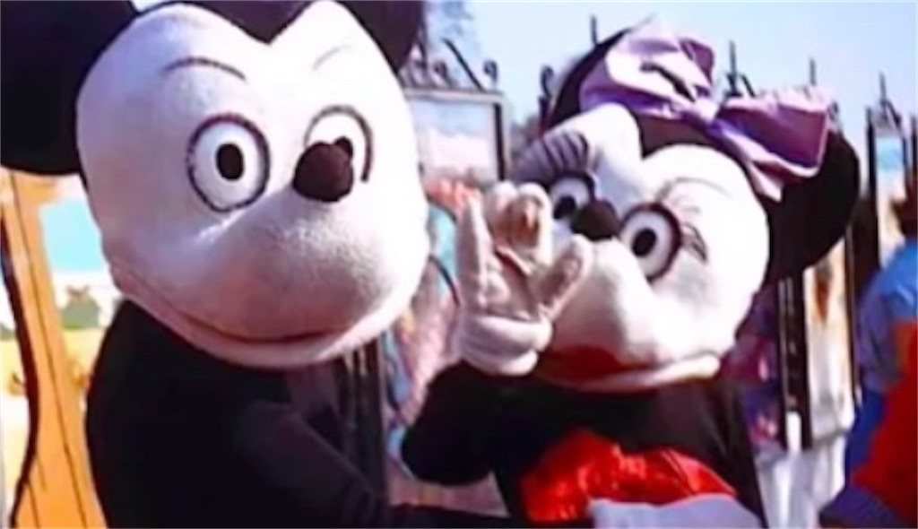
https://ronaldnouwasa.hatenablog.com/entry/2022/03/10/033620 より引用

Slide 7
これは、ある国の
遊園地で撮られた
写真です。
もう少し見ましょう

Slide 8
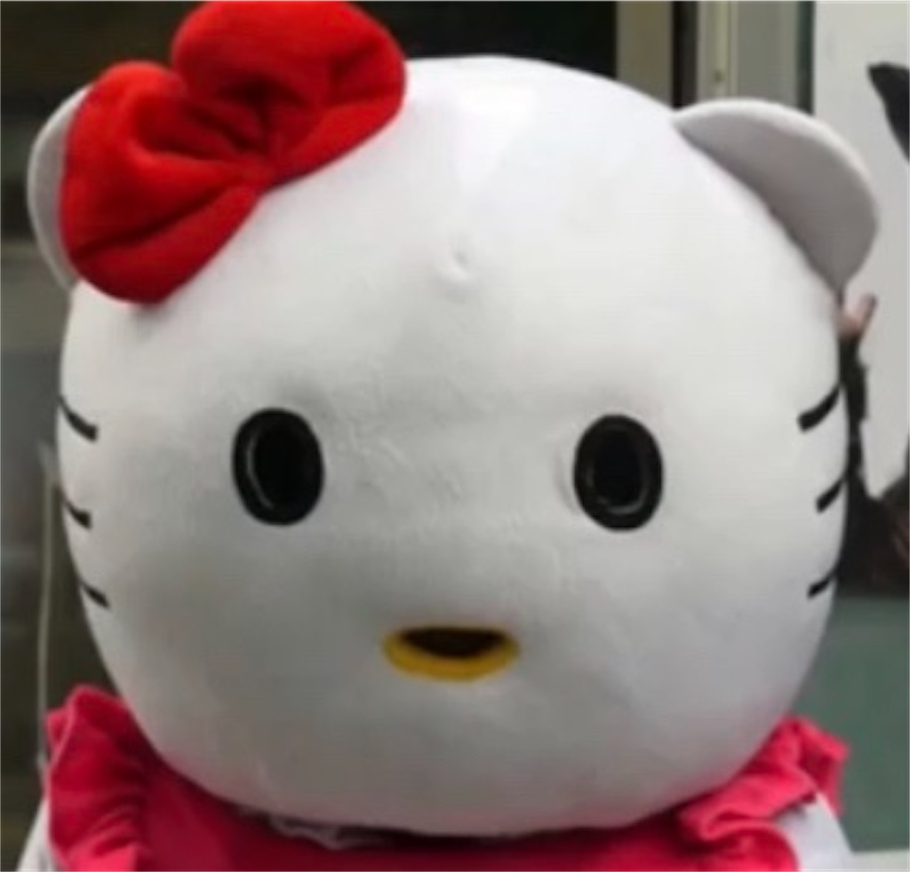
https://ronaldnouwasa.hatenablog.com/entry/2022/03/10/033620 より引用

Slide 9
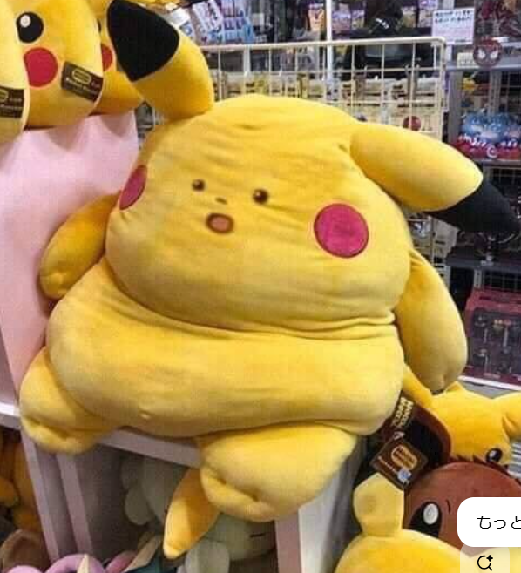
https://jp.pinterest.com/pin/741334788673632841/ より引用

Slide 10
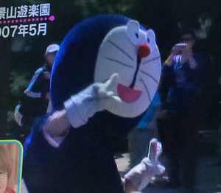
https://matome.eternalcollegest.com/post-2147098137661525601 より引用

Slide 11
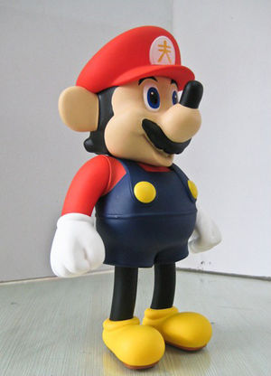
https://matome.eternalcollegest.com/post-2147098137661525601 より引用

Slide 12
似たような言葉が出てくる
著作権
著作物
著作者
著作権法

Slide 13
著作権ってなに？
著作物を無断で他人に〇〇されない権利

Slide 14
「〇〇されない」とは？
複製（コピー）・公表（公開）
氏名表示 ・改変
上演、演奏、上映
ネット配信 など

Slide 15
著作物ってなに？
思想又は感情を含むこと
創作したものであること
表現したものであること
文芸、学術、美術又は音楽の範囲に属するものであること

Slide 16
著作物の例
絵画、写真、文章、音楽、舞踏、口述、イラスト、ゲーム、映画、建築物、プログラム、地図、図表、翻訳、新聞、など創作的な表現は著作物

Slide 17
著作物ではないものの例
アイデア、事実、データ、模倣品、工業製品、ありふれた表現、短い文、生成AI作品、などは思想や感情を表現していない

Slide 18
著作権法とは？
作品を作った人の権利を守ることで、文化の発展を図るための法律

Slide 19
どうして文化の発展になる？
今日の学習が終われば、みなさん自身が答えられるようにになります

Slide 20
著作権法の考え方はシンプル
人のものは、その人のもの
だまって借りたらダメ
借りるときは許可をもらおう
借りたらお礼を言おう、お礼をしよう
だまって借りられるときもあるけど、感謝の気持ちをもとう

Slide 21
デジタル社会では…
オリジナル作品とまったく同じ品質のコピーができる
ネットで無数に拡散される
TikTok、Instagram、YouTube、LINE、X、メール、Web…だから

Slide 22
最低限の知識がないと…
だれもが、被害者にも加害者にもなる危険がある

Slide 23
そういう危険があるから…
著作物に近寄るのはやめましょう！

Slide 24
ではなくて…

Slide 25
そういう危険があるけど…
に続く文章は、この学習を通して、みなさんに考えてもらいます

Slide 26
では肩ならしで
ミッション1を
始めましょう！

Slide 27
ミッション１：友達と考えよう
この使い方はOK？NG？条件次第？

Slide 28
話合いの進め方
近くの友達３人でグループを組む
４つのケースから１つを選んで、OKと思うかNGだと思うか、条件によるか、どんな条件なのかを話し合う
あとで発表して共有します！

Slide 29
ケース1
友達が描いたイラストを、無断で自分のLINEのアイコンにした。

Slide 30
ケース２
授業で学校紹介の動画をつくる際、好きなアーティストの曲を無断でBGMに使った。

Slide 31
ケース３
ネットで気に入ったイラストを、作者に無断で自分のスマホにたくさん保存した。

Slide 32
ケース４
他の人の作品を無断で参考にして、似たような作品を作ってSNSに自分の作品として投稿した。

Slide 33
これはOK？NG？条件あり？
友達が描いたイラストを、無断で自分のLINEのアイコンにした。
授業で学校紹介の動画をつくる際、好きなアーティストの曲を無断でBGMに使った。
ネットで気に入ったイラストを、作者に無断で自分のスマホにたくさん保存した
他の人の作品を無断で参考にして、似たような作品を作ってSNSに自分の作品として投稿した。

Slide 34
発表タイム！

Slide 35
これを知っておけばOK！
ほとんどの著作物には著作権がある
許可をもらえばすべて利用できる
授業の範囲内であれば無断でコピーできる（やりすぎはダメ）
自分が楽しむだけなら無断でコピーできる

Slide 36
次は、本格的に
議論しましょう

Slide 37
ミッション２：話し合おう
グループ
アップデート
タイム

Slide 38
話合いの進め方
あるお題について、まず自分で考えましょう
次にグループで考えを出し合ってから、議論して、いくつかの意見をアップデートしましょう！

Slide 39
本日のお題
もしも著作権法がなかった場合、得られるものと、失うものを考えましょう

Slide 40
話合いの進め方
役割分担をする
・進行、メモ担当、発表者
友だちの意見は絶対に否定しない
つっこみはOK！議論しよう
ぶっ飛んだ考えは大歓迎！

Slide 41
考えるヒント
利用者の立場で考えてみよう
創作者の立場で考えてみよう
  収入は？作品の質は？作品の数は？
社会全体で考えてみよう
文化の発展はどうなるか考えよう

Slide 42
まずは、個人で
考えましょう

Slide 43
本日のお題をもう一度
もしも著作権法がなかった場合、得られるものと、失うものを考えましょう

Slide 44
それでは、
グループで議論
しよう！

Slide 45
発表タイム！

Slide 46
みなさんがんばってますが、
休憩しましょう

Slide 47
ミッション３：創ろう、守ろう
あなたの
オリジナル作品を
創作して発表しよう！

Slide 48
どんなオリジナル作品？
キャラクター
自由イラスト
詩
短歌
俳句や川柳他
ロイロノートに書いてもいいし、ワークシートに書いてもかまいません。
ワークシートに書いた場合は、写真に撮ってロイロノートに貼りつけてください。
完成したら提出してください。

Slide 49
すてきな作品が
たくさんできましたね！

Slide 50
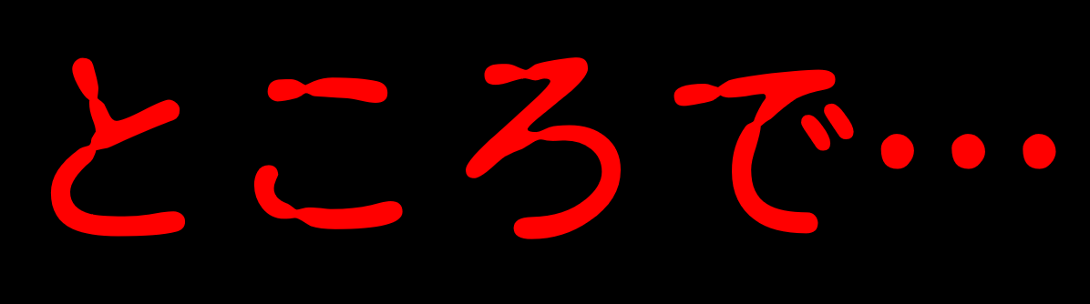

Slide 51
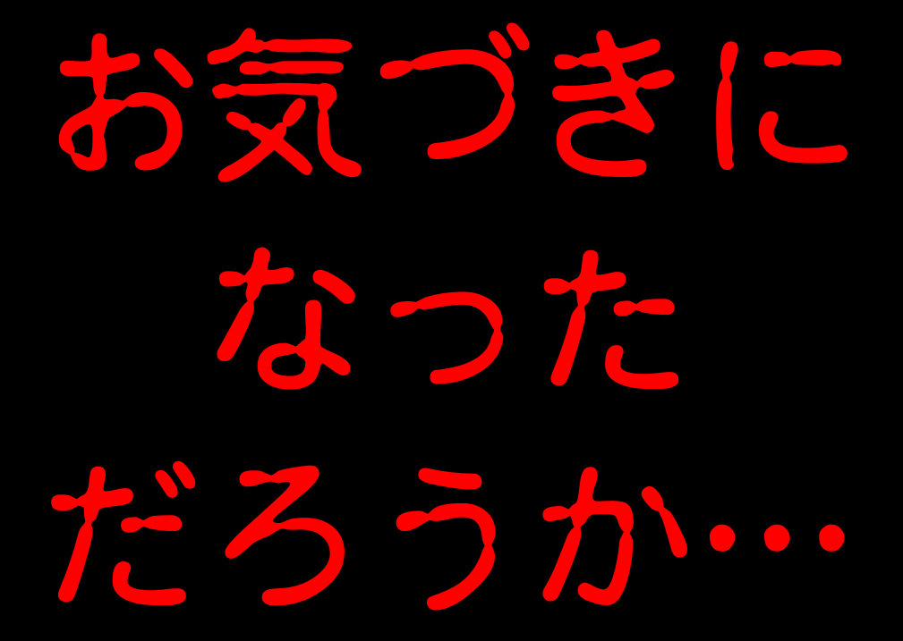

Slide 52
あなたはもう
著作権者に
なったことを！

Slide 53
著作物の条件には
うまい・ヘタ、年齢、プロ・アマ、有名・無名、かけた時間、かけたお金など…

Slide 54
あなたは著作権者になれました！
さっそくSNSで発表しましょう！

Slide 55
おおっ、いいねがたくさん
ついてますよ！

Slide 56
ところが！

Slide 57
問題が
起きました！

Slide 58
あなたの大切な作品を、だれかが勝手にコピーして、自分のSNSで販売していたのです！

Slide 59
どうやら
「利用規約」がなかったから、コピーされたようです

Slide 60
利用規約を書こう
・著作権を明記：自分の言葉で
・禁止事項：
・利用申請：必要？不要？
・利用料金：必要ならいくら？
こういう使い方は禁止します、という例

Slide 61
発表タイム！

Slide 62
振り返りとまとめ

Slide 63
振り返り
今日の学習で学んだことや、友だちと話して考えが変わったことなどを書きましょう
どうして「文化の発展」につながるかを書いてもいいです

Slide 64
まとめ
「そういう危険があるけど…」に続く文章を書きましょう
それが今日の学習のまとめです

Slide 65
今日のゴールをもう一度
著作権について、少しの知識とたくさんの興味をもつ
他人の作品も自分の作品も大切にする心を育てる

